Slide 1
Informática
Programación, soporte técnico

Slide 2
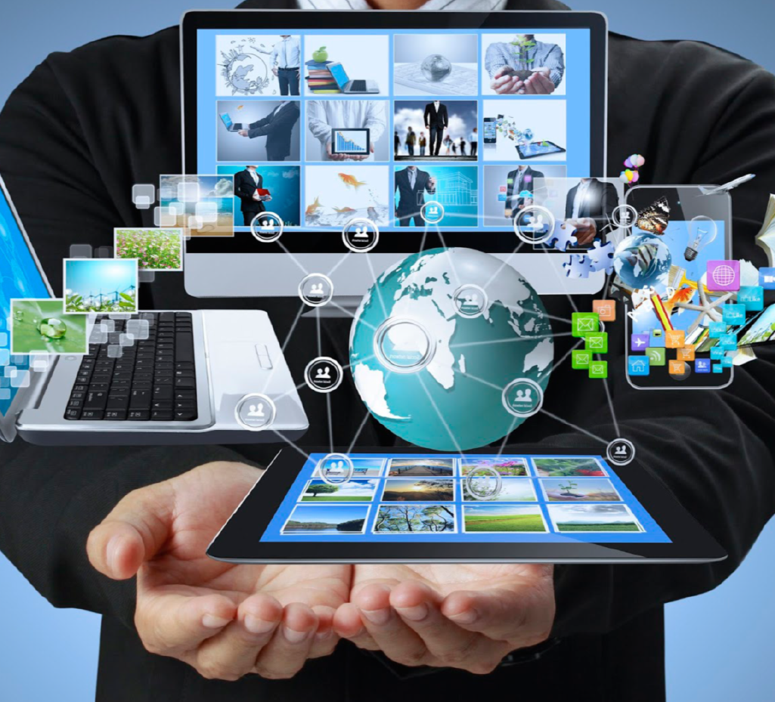
Que es informática?
Se rinformaciónefiere al procesamiento automático de mediante dispositivos electrónicos y sistemas computacionales. Los sistemas informáticos deben contar con la capacidad de cumplir tres tareas básicas: entrada (captación de la información), procesamiento y salida (transmisión de los resultados). El conjunto de estas tres tareas se conoce como algoritmo.

Slide 3
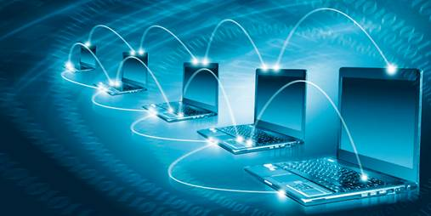

La informática es la ciencia aplicada que abarca el estudio y aplicación del tratamiento automático de la información, utilizando dispositivos electrónicos y sistemas computacionales. También esta definida como el procesamiento automático de la información. Conforme a ello los sistemas informáticos deben realizar las siguientes tres áreas básicas: Entrada: captación de la información digital .
Proceso: tratamiento de la información .
Salida: trasmisión de resultados binarios

Slide 4

PROGRAMACIÓN
La programación informática es el proceso por medio del cual se diseña, codifica, limpia y protege el código fuente de programas computacionales. A través de la programación se dictan los pasos a seguir para la creación del código fuente de programas informáticos. De acuerdo con ellos el código se escribe, se prueba y se perfecciona.
El objetivo de la programación es la de crear software, que después será ejecutado de manera directa por el hardware de la computadora, o a través de otro programa.

Slide 5
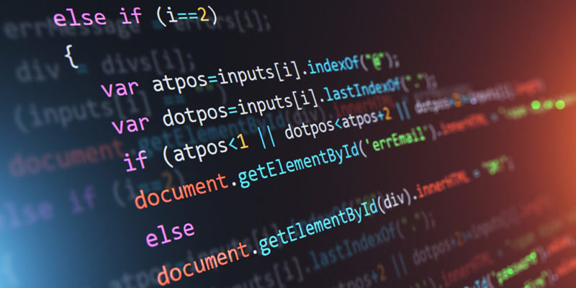
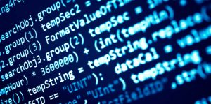
En el ámbito de la informática, la programación refiere a la acción de crear programas o aplicaciones, a través del desarrollo de un código fuente, el cual se basa en el conjunto de instrucciones que sigue el ordenador para ejecutar un programa.
Estas instrucciones se encuentran escritas en lenguaje de programación que luego son traducidas a un lenguaje de máquina, que puede ser interpretado y ejecutado por el hardware del equipo (parte física del equipo). Dicho código fuente es creado, diseñado, codificado, mantenido y depurado a través de la programación, donde el principal objetivo a lograr es el desarrollo de sistemas que sean eficaces, accesibles y agradables o amigables para el usuario.

Slide 6

Soporte técnico
El soporte técnico, por lo tanto, es una asistencia que brindan las empresas para que sus clientes puedan hacer uso de sus productos o servicios. La finalidad del soporte técnico es ayudar a los usuarios para que puedan resolver ciertos problemas.
Por ejemplo: “No logro conectarme a Internet: voy a tener que llamar al soporte técnico para que me explique qué sucede”, “Seguí todas las instrucciones que me dio el equipo de soporte técnico pero el sistema sigue sin funcionar”, “Contratando nuestro servicio, tendrá soporte técnico ilimitado durante las 24 horas del día”.
Por lo general, las empresas de informática cuentan con soporte técnico a disposición de sus usuarios. La atención se brinda por teléfono, a través de Internet o, en algunos casos, mediante visitas del personal al domicilio del cliente. El soporte técnico puede contribuir a resolver a distancia un error de programación en un software o una instalación defectuosa de un hardware, por citar dos posibilidades.

Slide 7
